Slide 1



แนวทางการบริหารจัดการน้ำของประเทศ
3 มีนาคม 2561

Slide 2







นโยบายการบริหารจัดการทรัพยากรน้ำ
จัดสรรน้ำให้สอดคล้องกับปริมาณน้ำต้นทุน ตามลำดับความสำคัญของกิจกรรมการใช้น้ำ
1. อุปโภค-บริโภค
2. รักษาระบบนิเวศ
3. สำรองน้ำสำหรับการใช้น้ำ ต้นฤดูฝน
4. เกษตรกรรม
5. อุตสาหกรรม
“ปริมาณน้ำเพียงพอตลอดทั้งฤดูกาล และมั่นคงต่อเนื่องตลอดปี 2561”
ทั้งประเทศ แผนจัดสรรน้ำ 25,067 ล้านลูกบาศก์เมตร ผลการจัดสรรน้ำ 16,293 ล้านลูกบาศก์เมตร (65% ของแผนจัดสรรน้ำ)
ลุ่มน้ำเจ้าพระยา แผนจัดสรรน้ำ 7,700 ล้านลูกบาศก์เมตร ผลการจัดสรรน้ำ 5,531 ล้านลูกบาศก์เมตร (72% ของแผนจัดสรรน้ำ)

Slide 3
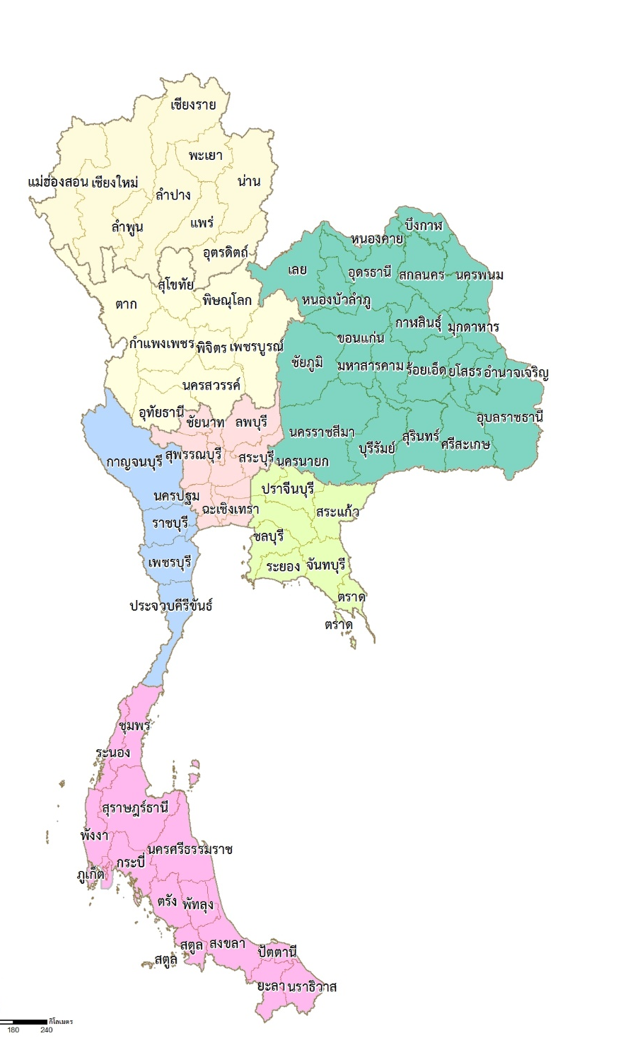


สถานการณ์น้ำปัจจุบัน ณ วันที่ 2 มี.ค. 2561
ภาคเหนือ
68% (18,671 ล้าน ลบ.ม.)
ภาคตะวันตกเฉียงเหนือ
62% (8,254 ล้าน ลบ.ม.)
ภาคกลาง
75% (1,533 ล้าน ลบ.ม.)
ภาคตะวันตก
80% (21,732 ล้าน ลบ.ม.)
ภาคตะวันออก
64% (1,856 ล้าน ลบ.ม.)
ภาคใต้
78% (7,084 ล้าน ลบ.ม.)
ปรับปรุงข้อมูลล่าสุด 1 มีนาคม 2561

Slide 4



การคาดการณ์เตรียมรองรับสถานการณ์
ด้านภัยแล้ง (มีนาคม – เมษายน 2561)
คาดการณ์ฝน (พฤษภาคม – ตุลาคม 2561)
คาดการณ์พื้นที่เสี่ยงภัยแล้งด้านการเกษตร 23 จังหวัด 74 อำเภอ
1. กรณีน้ำน้อย
3. กรณีน้ำเฉลี่ย
4. กรณีน้ำมาก
2. กรณี ปี 2528
ฝนปี 2558 ปริมาณฝน 1,416 มิลลิเมตร
ภาคเหนือ
9 จังหวัด 30 อำเภอ
ปริมาณฝน 1,450 มิลลิเมตร
ภาคกลาง
3 จังหวัด 7 อำเภอ
ฝนปี 2557 ปริมาณฝน 1,503 มิลลิเมตร
ภาคตะวันออกเฉียงเหนือ
9 จังหวัด 28 อำเภอ
ภาคตะวันตก
1 จังหวัด 4 อำเภอ
ฝนปี 2560 ปริมาณฝน 2,038 มิลลิเมตร
ภาคตะวันออก
1 จังหวัด 5 อำเภอ

